Slide 1
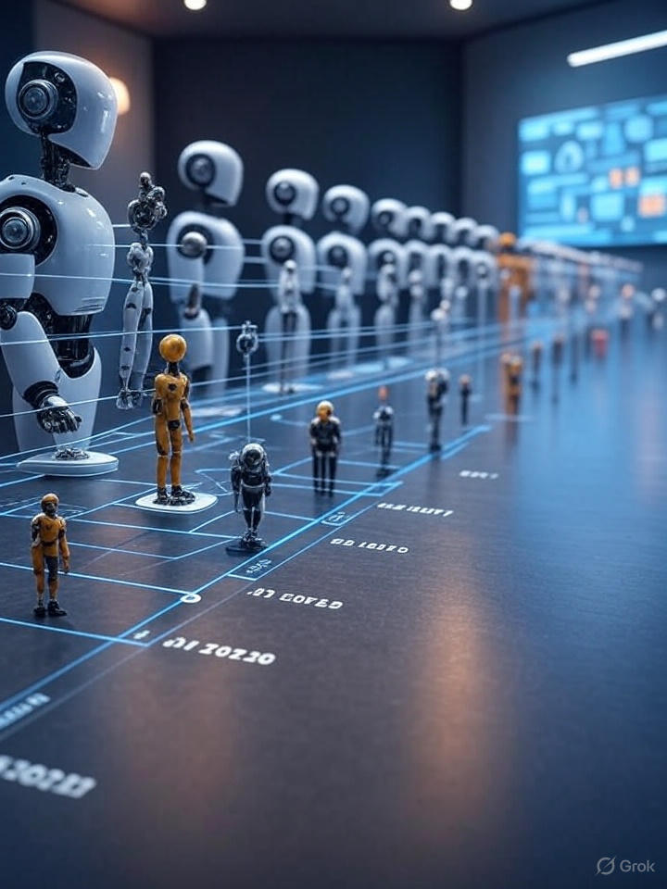



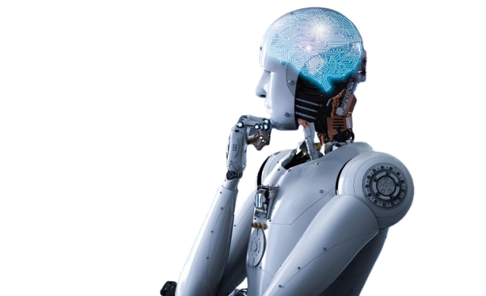


AI là gì?

Slide 2
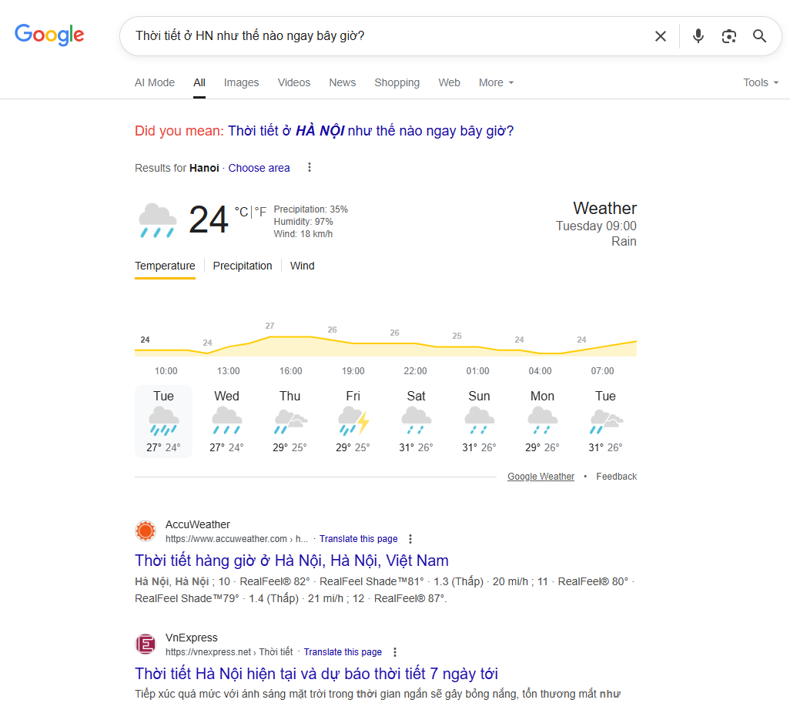
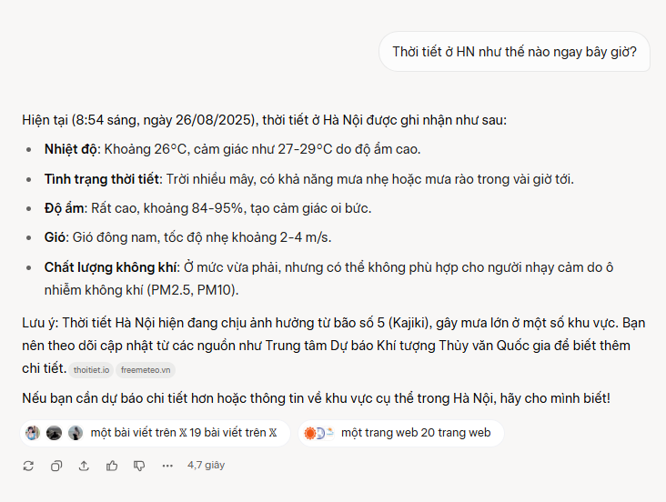
Thời tiết ở HN như thế nào ngay bây giờ?
Google
AI

Slide 3
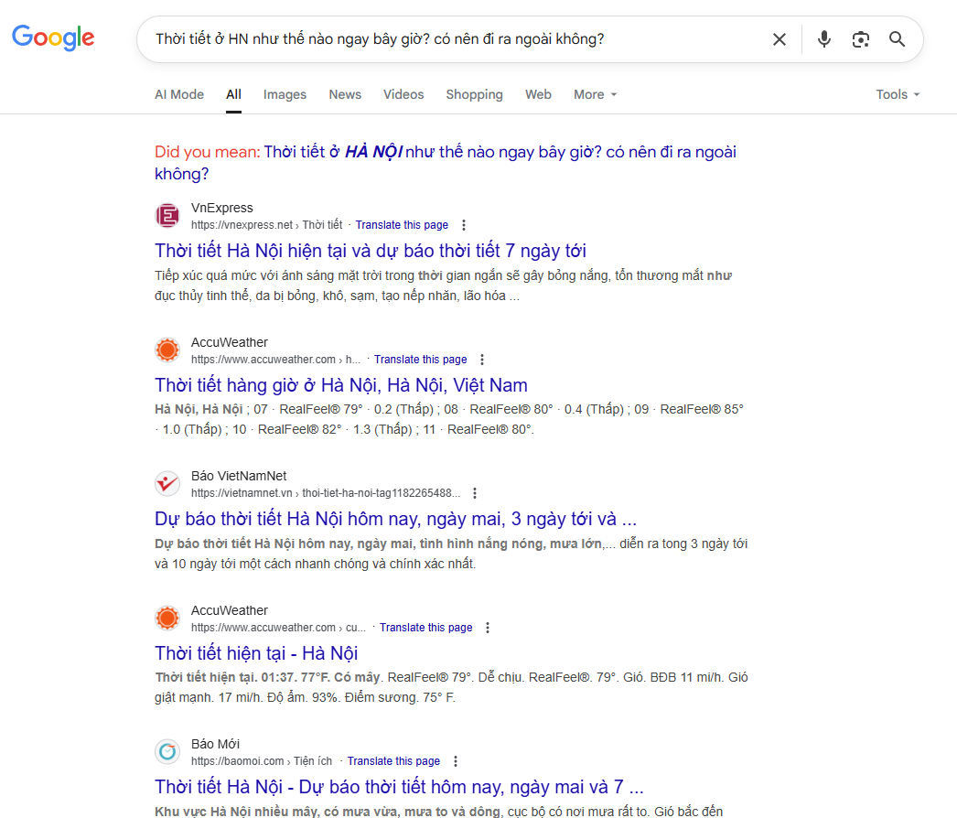
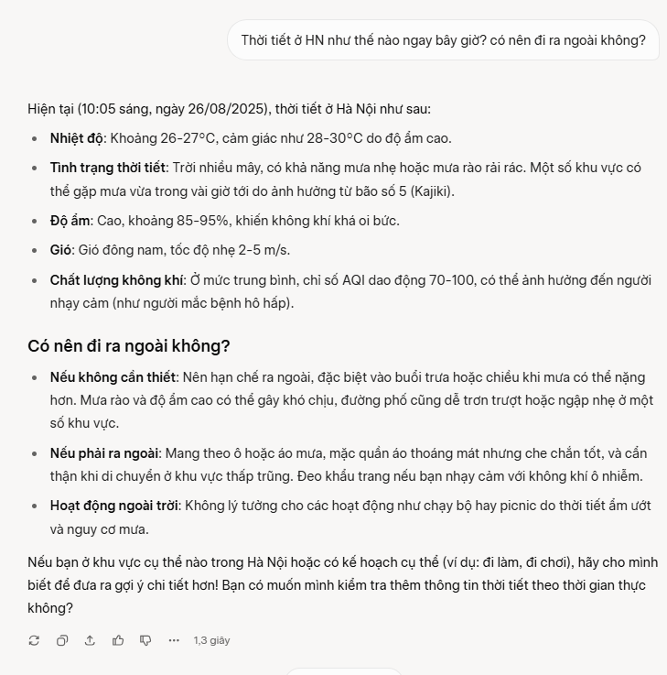
Thời tiết ở HN như thế nào ngay bây giờ?
Có nên đi ra ngoài không?
Google
AI

Slide 4
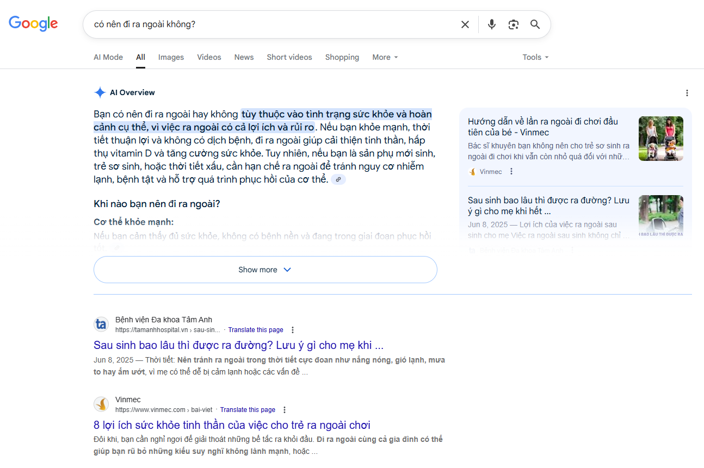
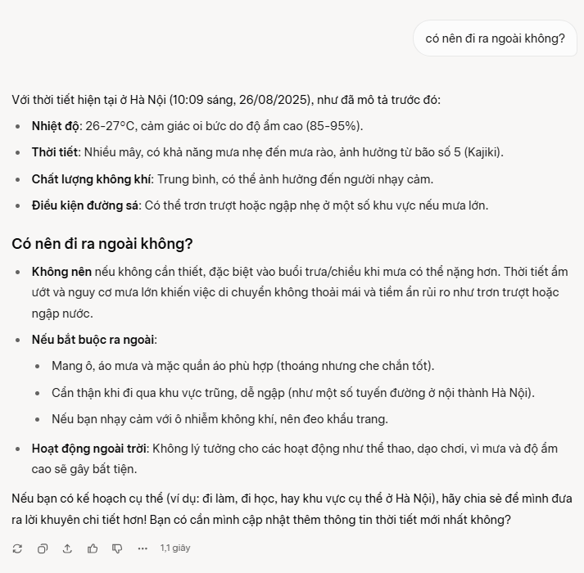
Có nên đi ra ngoài không?
Google
AI

Slide 5
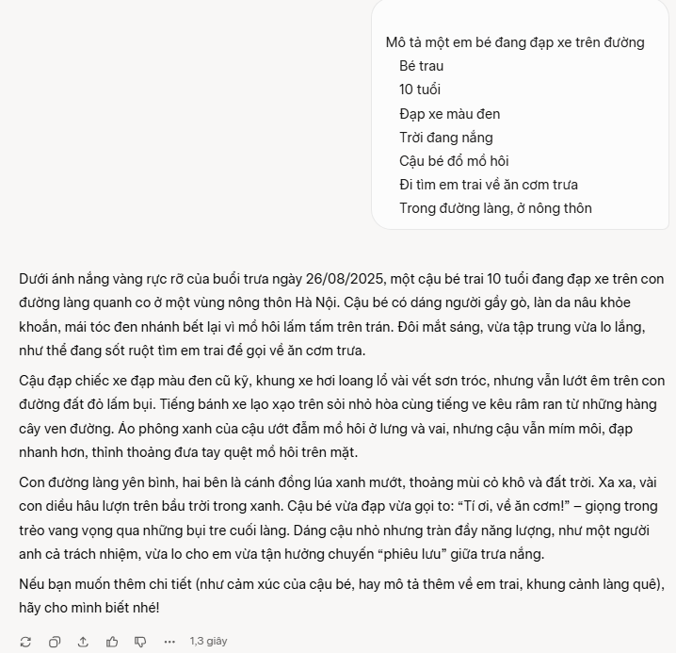
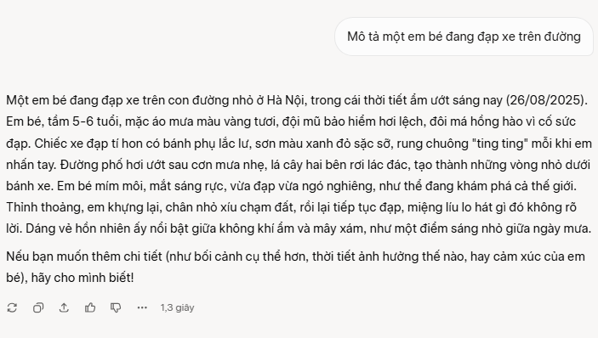
Mô tả một em bé đang đạp xe trên đường

Slide 6
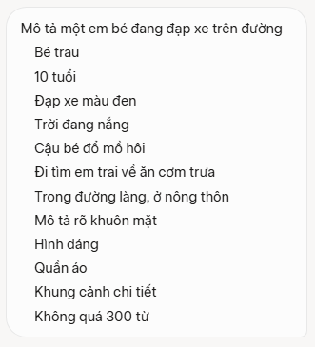
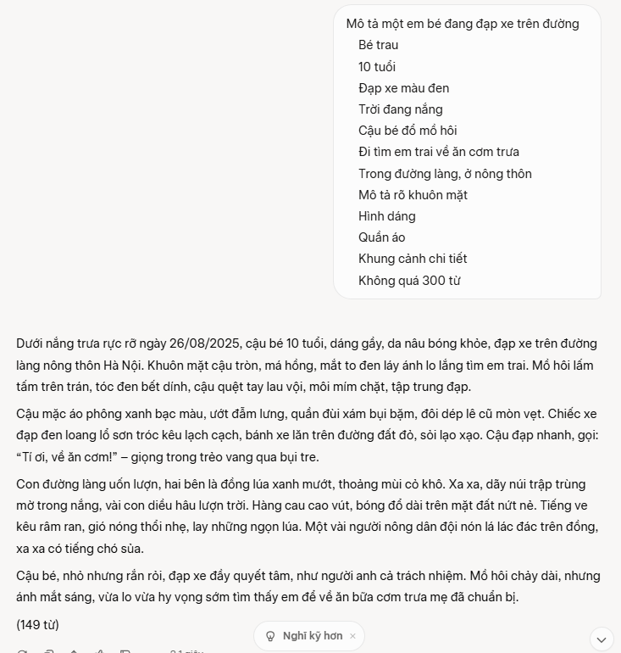
Mô tả một em bé đang đạp xe trên đường

Slide 7
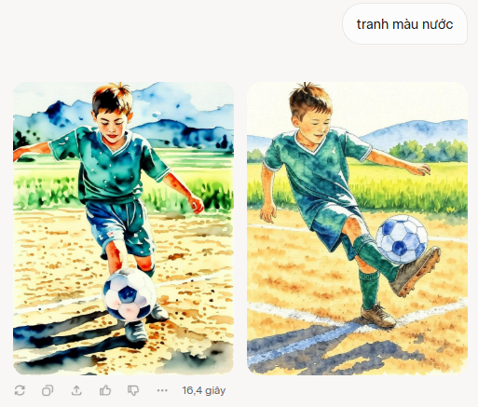
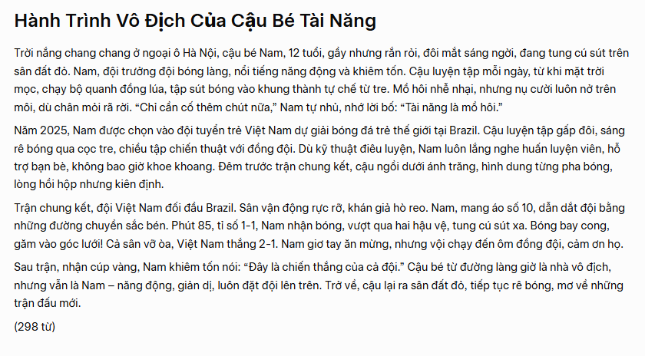
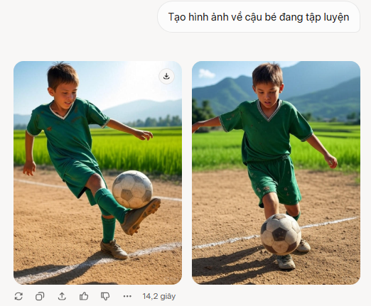
Viết một câu truyện dài không quá 500 từ; mô tả về quá trình tập luyện một bé trai tài năng 12 tuổi; chiến thắng giải vô định bóng đá trẻ thế giới; khiêm tốn, năng động;

Slide 8
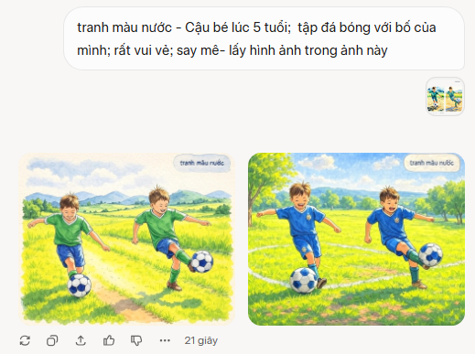
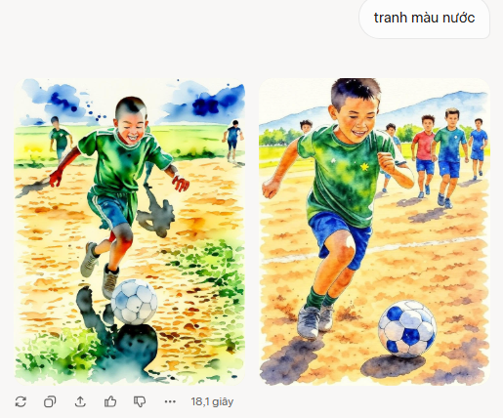
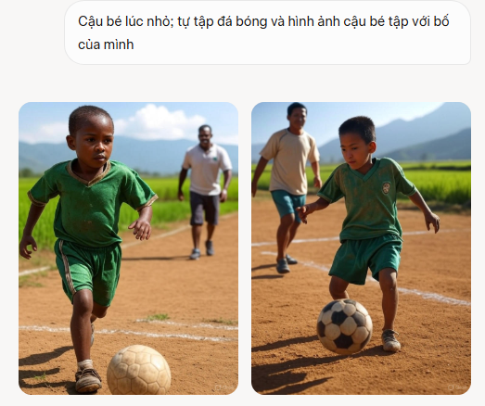
Thêm hình ảnh để tham chiếu
Hình ảnh không đồng nhất

Slide 9
Bài tập nhóm
30p – 45p
05 ảnh
Nội dung không quá 500 từ
Chọn chủ đề câu truyện
Viết yêu cầu cho GPT
Chọn nội dung để làm chi tiết
Yêu cầu AI tạo ảnh
Tạo slide gồm 05 slide bao gồm ảnh + nội dung thuyết trình;

Slide 10
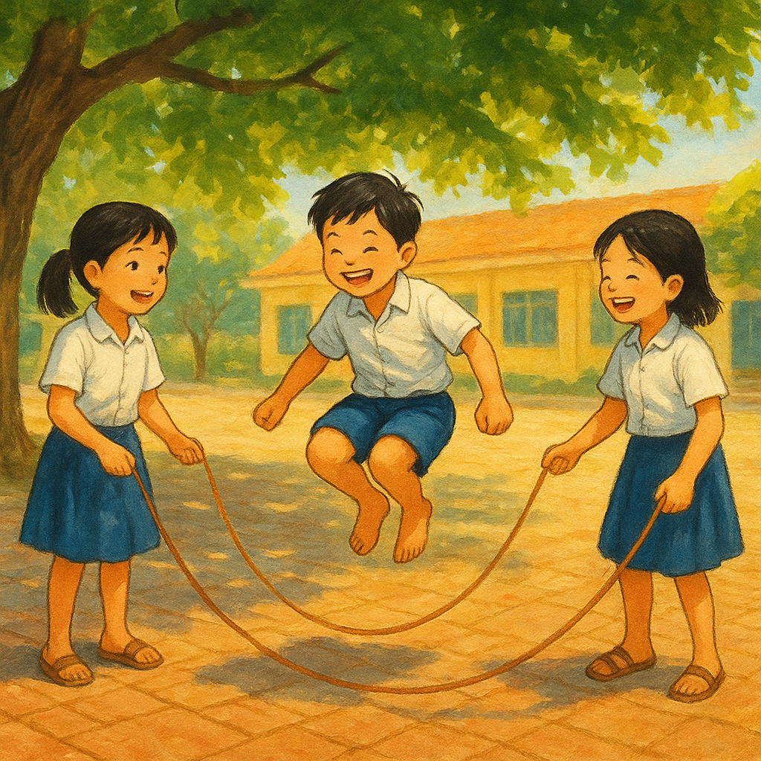

Slide 11
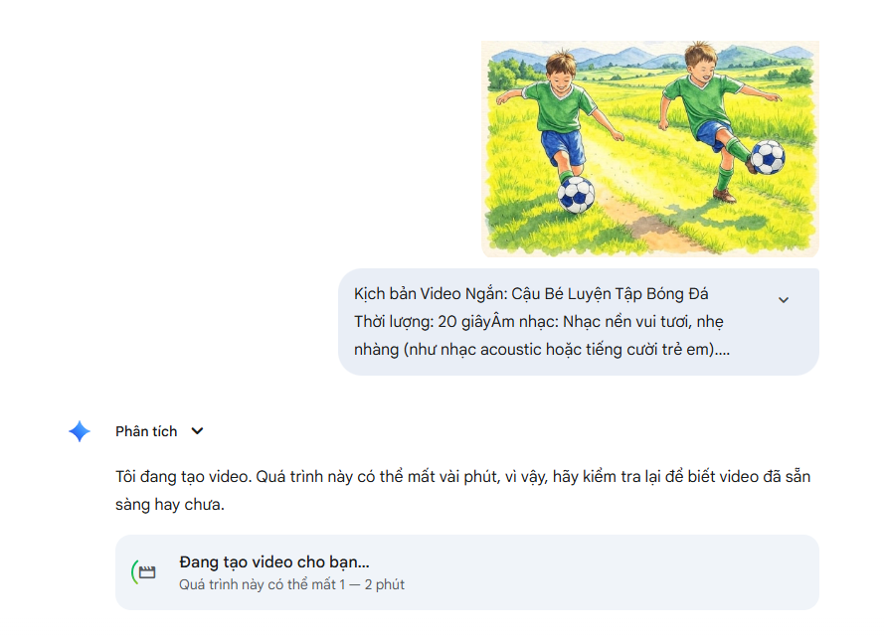
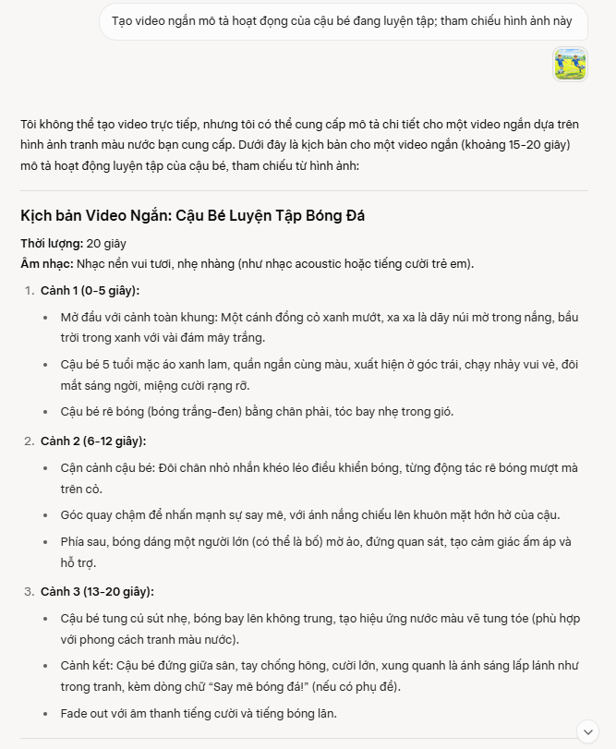
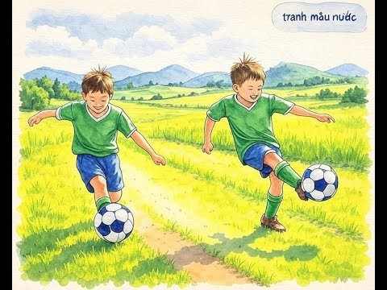
Tạo kịch bản video

Slide 12
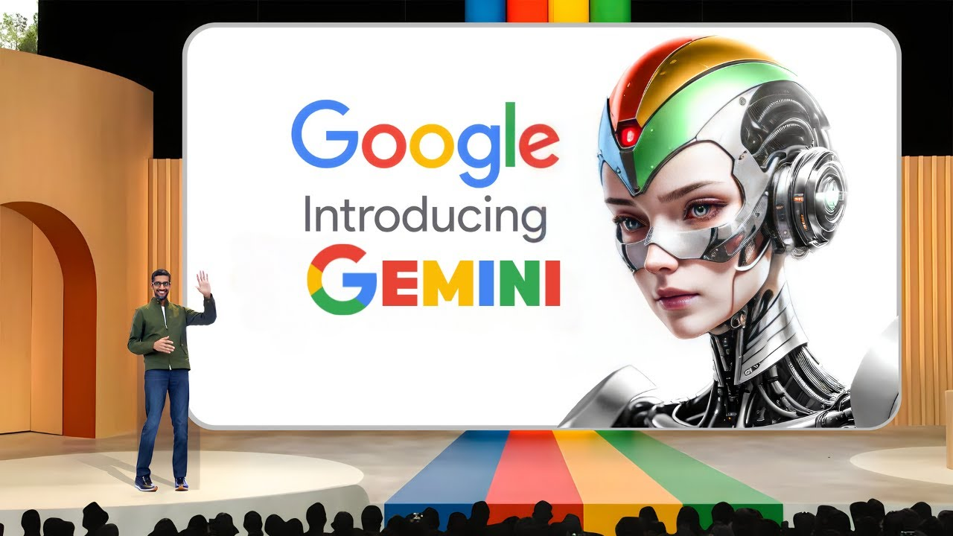
Ứng dụng AI
https://gemini.google.com
https://grok.com/chat/

